Slide 1
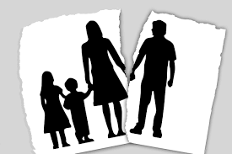
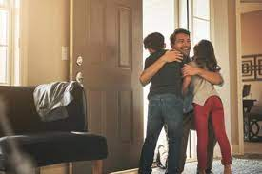
Separación de padres y madres; y los Derechos de los Niños y las Niñas.
Familias consientes y presentes, respetuosas de los derechos de los NNA.

Slide 2
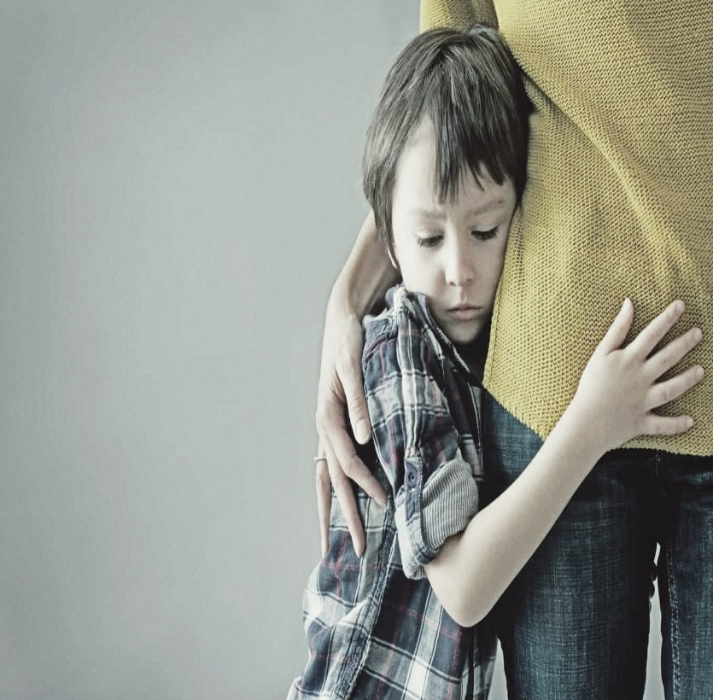
Objetivos:
Informar y sensibilizar a los padres y madres, respecto a los derechos de los niños y las niñas, en relación a convivir con ambos padres.
Brindar herramientas que permitan afrontar la separación de una forma mas consciente y responsable la separación, buscando el interés superior de los niños y las niñas.

Slide 3
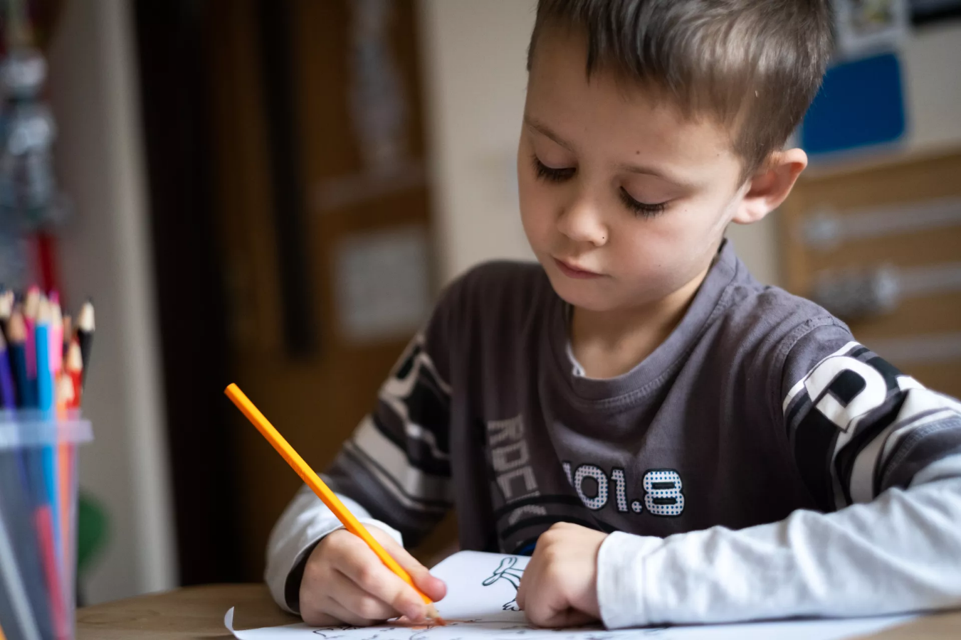
La separación es uno de los eventos que puede causar mayor estrés en niños y niñas; sin embargo, se pueden encontrar nuevos ecosistemas para criar hijos sanos y felices

Slide 4
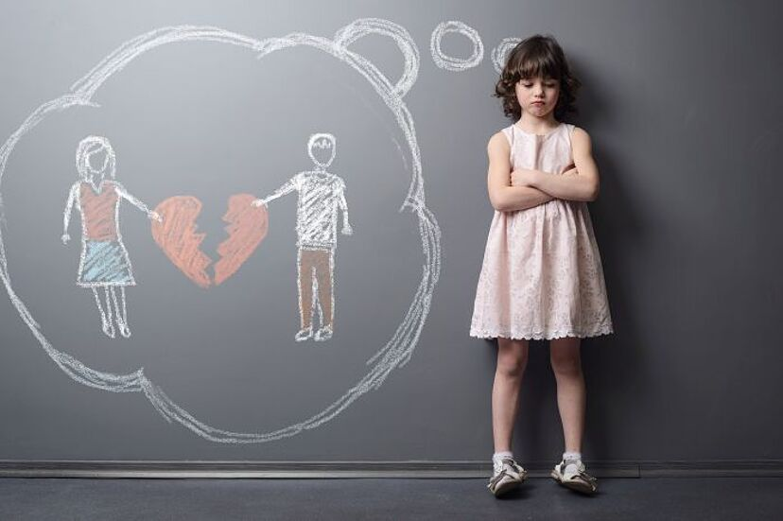
Introducción:
Es frecuente que algunos niños y niñas vivan en algún momento la separación de sus padres, uno de los hechos que puede causar más estrés en sus vidas.
La familia es el mejor ecosistema para el desarrollo durante la infancia, en el se crean relaciones de afecto importantes.
Cuando el concepto de familia al que los niños y niñas estaban acostumbrados se rompe por la separación de sus padres, se debe encontrar un ecosistema nuevo en el que poder seguir criándolos sanos y felices.
Para eso, se necesita tiempo, maduración y mucho compromiso de los adultos.

Slide 5
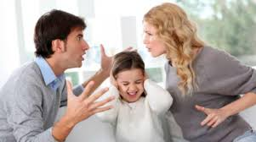
Reflexiones:
El divorcio o la separación puede traer consecuencias emocionales negativas, muchas veces tienen su origen en los tiempos vividos previos a que la pareja decidiera separarse.
El sufrimiento está relacionado con el desfavorable clima familiar que han vivido, más que con la decisión de sus padres de poner fin a una convivencia infeliz y conflictiva.
El verdadero daño se produce cuando los padres se pelean, se agreden, se humillan, se engañan, se ignoran, se subestiman y se tratan con desamor.

Slide 6
¿Cómo afecta la separación a los hijos e hijas?
La calidad de las relaciones familiares es el factor más importante en la salud emocional de los niños, niñas y adolescentes?
Los padres y madres pueden encontrarse ante la duda sobre separarse o seguir juntos por el bien de los hijos (as), aun estando en conflicto abierto.
Es una decisión de los adultos, debe tenerse en consideración el impacto que tiene sobre las hijas e hijos, la intensidad de las emociones negativas presentes en la relación.
Las desavenencias fuertes entre las figuras parentales perjudican más la salud emocional de los hijos e hijas que el hecho de convivir juntos o separados.

Slide 7
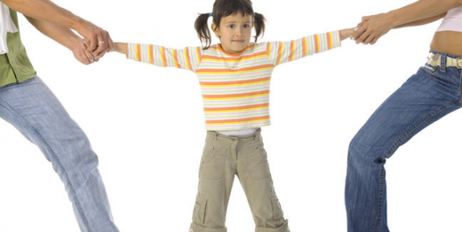
Actitudes de los padres que son perjudiciales para los hijos:
Utilizar a los hijos como mensajeros, enviando recados, comunicados, exigencias, etc. a la expareja.
Interrogarlos sobre detalles de la vida privada de la otra parte (qué hace, con quién vive, etc.)
Sobornarlos con regalos para ser el padre preferido por ellos.
Valerse de los hijos como “botín de guerra”, para presionar a la expareja con el fin de obtener algo de ella.
Manipular a los hijos en contra del otro progenitor.
Conversar con los niños de los problemas personales que se tienen con el excónyuge.
Desplazar el malestar que se siente hacia los hijos.
Al faltar un miembro en la familia, responsabilizar a los hijos mayores del cuidado de los menores, y de tareas de adultos.
Afectado por el momento de crisis que se atraviesa, descuidar los intereses y necesidades de los hijos en función de los propios.

Slide 8
¿Cómo evitar daños?
Cuando los padres se separan, el dolor es inevitable.
Los niños quieren y necesitan a ambos padres y se sentirán dichosos de verlos felices juntos.
Asumir que eso ya no será posible genera un dolor inevitable, pero no necesariamente un daño, si es que los padres saben conducir el proceso de manera saludable.
Los adultos deben ser muy conscientes de que, si bien es posible romper un vínculo de pareja, cuando se tienen hijos se generó un compromiso compartido de crianza y responsabilidad que es imposible disolver.

Slide 9
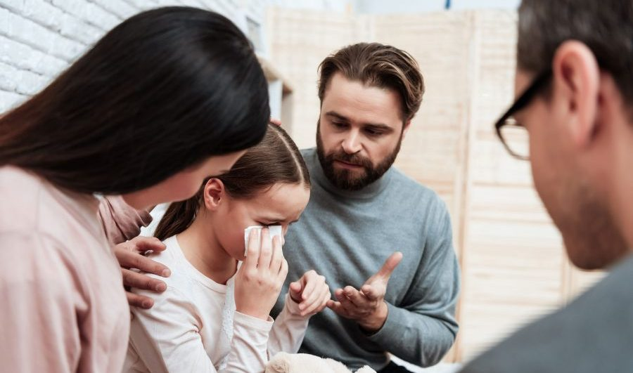
Es primordial respetar el derecho del niño o niña a entablar una relación de amor y respeto con sus dos padres, libremente, sin tensiones, sin culpas ni conflictos de lealtad, y a disfrutar plenamente de ese vínculo.

Slide 10
Por eso, los conflictos de pareja nunca se deben mezclar con el ejercicio de las funciones como madre y padre.
Una vez resuelta la separación, deberían dejarse de lado los rencores y reproches para darle prioridad al derecho de los hijos a seguir contando con ambos padres.
Es vital que los niños sientan que sus padres están disponibles y que se puede hablar de la nueva realidad familiar.
Sin embargo, lo que de verdad pesa es la práctica.
Serán los hechos sostenidos en el tiempo los que determinarán que los hijos crezcan sanos y fuertes o que queden dolidos por el conflicto de sus padres.

Slide 11
La capacidad de los padres de demostrar que pueden seguir adelante con sus vidas es fundamental para el desarrollo favorable de niños y niñas, aun en una situación de estrés como lo es la separación o un divorcio.
El ejemplo positivo de los adultos contribuirá a que logren, a pesar de todo, mantener expectativas realistas de lo que es la vida en pareja o en familia.

Slide 12
Como adultos tras una separación:
Es normal sentir dolor
Es normal estar enojado
Es normal sentirse triste
Sentir incertidumbre
El dolor es inevitable, el sufrimiento es opcional.

Slide 13
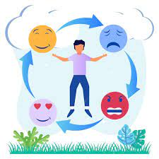
Como adultos tenemos la capacidad de:
Tomar nuestras propias decisiones de manera responsable
De reconocer las emociones propias
Validar las propias emociones
De Gestionar las emociones propias
Desarrollar autonomía emocional
De buscar ayuda psicológica, jurídica, u otro si es necesario.
De brindar seguridad, protección, confianza, cariño a los hijos e hijas.
De crear nuevas formas de experimentar la vida en familia.

Slide 14
Ser Resiliente:

Slide 15
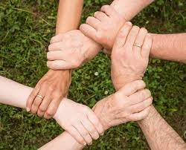
La importancia del entorno
La existencia de una red de apoyo familiar y social disponible y confiable es de gran valor en esta situación.
Se necesitan abuelos que cuiden, protejan y den esos buenos consejos que solo puede dar quien ha vivido más.
Se necesitan tíos y amigos cercanos que puedan estar ahí para acompañar, escuchar y aportar fuerzas para seguir construyendo.
Estas actitudes son las que pueden enseñar a los niños lo que no puede ningún discurso, por bonito que sea: que el mundo no se termina con una crisis familiar, y que, pase lo que pase, pueden confiar en que tienen quien los quiera, quien los cuide y quien los acompañe.

Slide 16
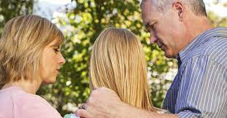
Cómo transmitir la decisión de la separación
Dar la información juntos
Lo mejor es darles la información de la separación en algún momento en que tengan tiempo para estar con ellos, para estar disponibles si los necesitan.
En un clima de serenidad, aunque estén tristes o enojados.
Al mismo tiempo le manifestarán la seguridad de que los dos seguirán estando allí para cuidarlo y protegerlo.

Slide 17
Cómo transmitir la decisión de la separación
Ser claros
Es importante que se transmita la información principal con claridad.
Por ejemplo: “Vamos a vivir en casas separadas, no seremos más pareja (“novios” para los más chiquitos), pero seguiremos siendo mamá y papá para siempre”.
También es bueno decirles que se trata de una decisión de ambos padres, que ha sido muy pensada y que, aunque los hijos hoy no la entiendan, es lo que creen más conveniente.

Slide 18
Cómo transmitir la decisión de la separación
No dar detalles íntimos
En el caso de que la decisión de separarse fuera de uno solo de los padres, no conviene explicarlo.
A los niños no los favorece conocer detalles internos de la pareja de sus padres ni rotularlos como culpable y víctima.
Siempre es necesario aclarar que los motivos de la decisión son propios de la pareja, de los adultos, y que los hijos no han influido para nada en ella.

Slide 19
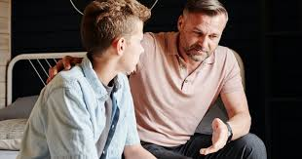
Cómo transmitir la decisión de la separación
Explicar la nueva dinámica
Explicarles dónde y con quién vivirán ellos,
Dónde vivirá el otro padre,
Cómo se comunicarán y
Cómo se organizarán para verse los tranquilizará.

Slide 20
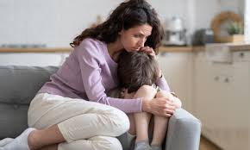
Cómo transmitir la decisión de la separación
Dejarlos expresar sus emociones
Sea cual sea la reacción, conviene darles la oportunidad de expresarla y de hacer todas las preguntas que se les vayan ocurriendo.

Slide 21
Cómo transmitir la decisión de la separación
Permitirles a los niños y niñas expresar sus emociones
Validarlas
Enseñarles a Gestionar sus emociones
Brindarles seguridad
Establecer rutinas que les permitan vivir el día a día con mayor orden y certeza.

Slide 22
3 Reglas de oro:
Los hermanos y hermanas tienen derecho a vivir y crecer juntos.
Siguen siendo una familia, los hijos no se divorcian
Protege a tus hijas e hijos del conflicto.

Slide 23
Siguen siendo una familia, los hijos no se divorcian
Los hijos (as) no tienen por que perder la relación con alguno de los progenitores.
Las decisiones a tomar en un proceso de separación competen a los adultos, tomando siempre como prioridad el interés superior de los niños y las niñas.

Slide 24
Protege a tus hijas e hijos del conflicto.
Los hijos (as) necesitan de ambos padres.
Son las personas más significativas con las que necesitan poder mantener una relación positiva, sin estar expuestos a hostilidad mutua.
Las personas adultas deben de abordar directamente sus conflictos sin poner a los hijos (as) de por medio, sin pedirles que se alíen con uno o con otro, sin que hagan de mensajero o espía.
Promover una relación de respeto mutuo, que la discusión y descalificación.

Slide 25
Los hermanos y hermanas tienen derecho a vivir y crecer juntos.
Facilitar el hecho de que convivan en la misma casa.

Slide 26
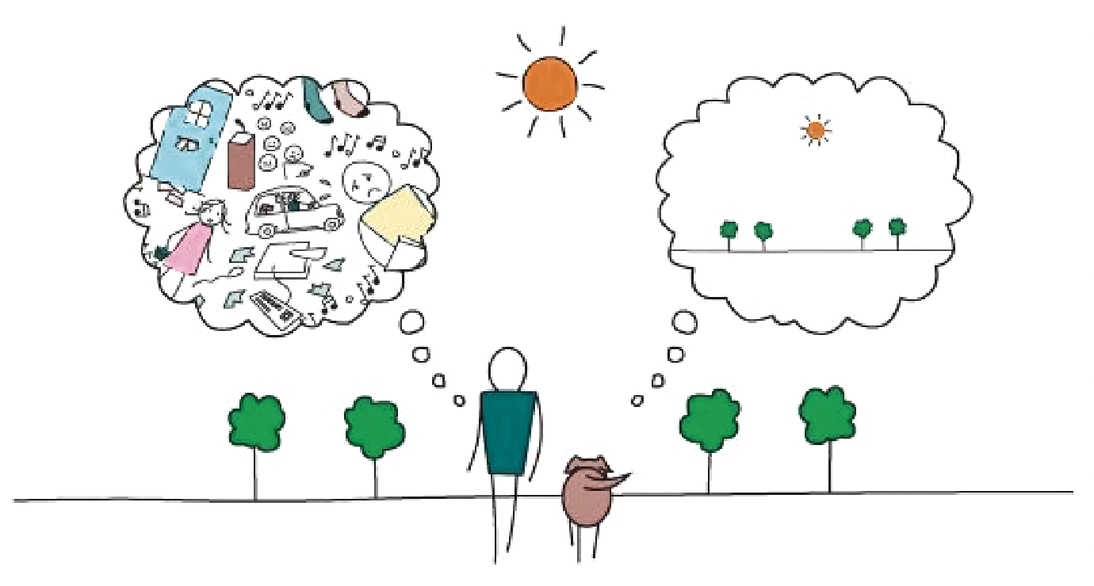
Sección para padres y madres:

Slide 27
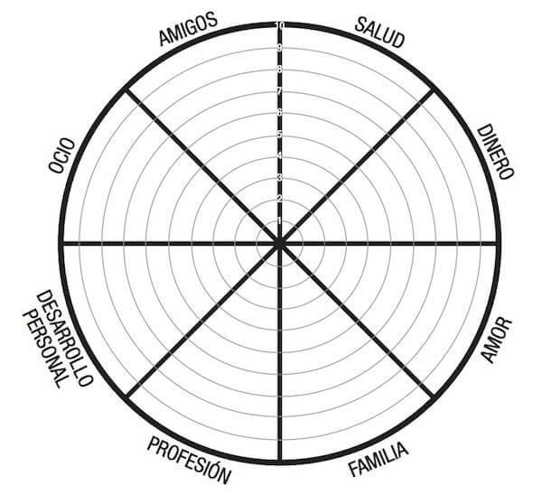
Rueda de la vida
Recordar que somos un todo, y si bien es cierto que la pareja es importante, hay otras áreas que también lo son:
Poner atención en cada una de ellas, te ayudará a retomar tu poder:
Puedes agregar otras áreas importantes para ti, por ejemplo la espiritualidad.:

Slide 28
La meditación es el nuevo dispositivo móvil; se puede usar en cualquier lugar, en cualquier momento, discretamente.
Sharon Salzberg

Slide 29
Preparativos para la meditación Mindfulness
Principio Básico: Sencillez
Donde practicar: Lugar tranquilo
Ropa adecuada: cómoda
Postura: Sentado, acostado o de pie
Espalda erguida
Sonrisa ligera
Manos en el regazo
Mirada hacia abajo si los ojos están abiertos.
Duración de la práctica:
Sesiones cortas, aumento gradual
Movimientos durante la meditación
Si es necesario cambiar de posición, hacerlo con intención y movimiento consciente.
Conclusión:
Prepararse puede mejorar la experiencia, pero la esencia es la atención consciente, no la perfección en la preparación.

Slide 30
Práctica Formal vs. Práctica informal Mindfulness
Formal: Nos entrenamos
Se programa un tiempo especifico de práctica cada día.
Informal: Experimentamos en el día a día.
Se integra en las prácticas en el día a día.

Slide 31
La meditación nos enseña a ignorar las distracciones y a enfocar nuestra atención en lo que queremos enfocarla.
Daniel Goleman

Slide 32
Ejercicios:
Principio Básico: La atención es como una linterna, ilumina aquello en lo que decidimos enfocarnos.
Ejercicio:
Atención a la respiración.
(ejercicio)
Conclusión:
Cada ejercicio es una herramienta que nos permite conectar de una forma más profunda y consciente con diferentes aspectos de nuestra experiencia.
La respiración, al ser constante y siempre presente, es una base ideal para comenzar el viaje hacia la atención plena.

Slide 33
Ejercicios:
Atención plena en el cuerpo y las sensaciones:
(ejercicio)
Conclusión:
Practicar Mindfulness con atención al cuerpo ayuda a aumentar la consciencia sobre nuestras sensaciones y cómo respondemos a ellas. Afrontar y aceptar las sensaciones, incluso el dolor, puede llevar a una experiencia más profunda y a la disminución de la intensidad.

Slide 34
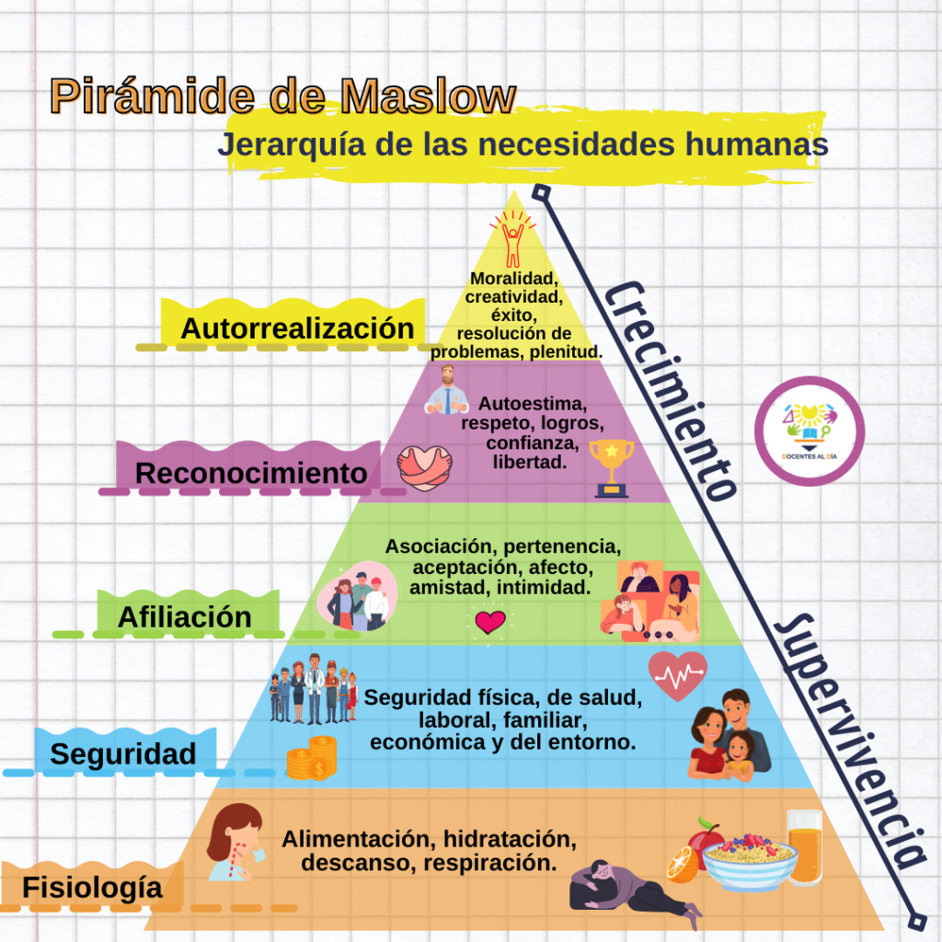
Recuerda:
Los niños y las niñas tienen derecho a vivir en condiciones dignas, en las cuales se respeten y garanticen sus derechos humanos, para poder crecer sanos y felices, que les permitan desarrollar todo su potencial.
¿Qué podrías hacer de manera diferente?

Slide 35
Ser padre o madre es un gran proyecto, tus decisiones y tus acciones influyen de manera importante en la vida de otra persona.

Slide 36
Datos de contacto:
Lic. En Psicología Patricia Domínguez Coronado
Coordinadora Estatal de Capacitación de la CDHEC
8444162050
difusionycapacitacion@cdhec.org.mx
dominguezpatriciamaria29@gmail.com

Slide 37
DERECHOS DE LOS NIÑOS, NIÑAS Y ADOLESCENTES
Derecho a:
Tener una familia.
La identidad, tener un nombre y una nacionalidad.
La alimentación.
La salud.
La educación.
A un sano esparcimiento, a jugar y divertirse.
La libertad.
A una vida libre de violencia; y
Ser protegidos y atendidos por sus padres, tutores y por los adultos en general.

Slide 38
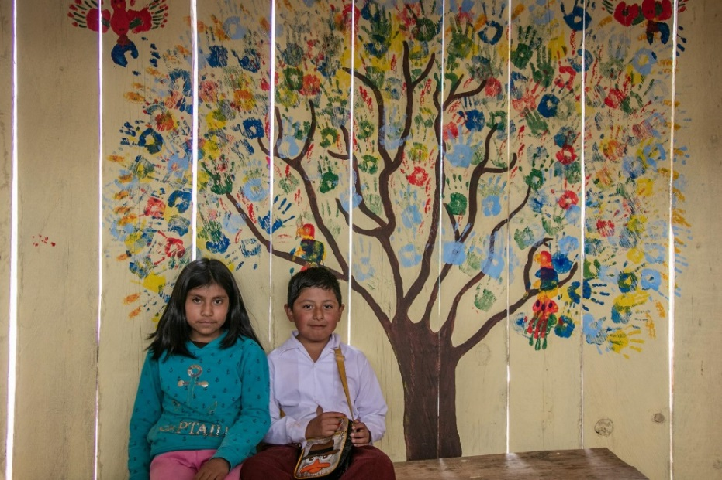
6.- Ley General de los Derechos de Niñas, Niños y Adolescentes
Texto de la Ley General de los Derechos de Niñas, Niños y Adolescentes.
En esta Ley se reconoce a niñas, niños y adolescentes como titulares de derechos humanos y se establece la creación del Sistema Nacional de Protección Integral de los Derechos de Niñas, Niños y Adolescentes, SIPINNA.

Slide 39
LEGISLACIONES QUE CONTEMPLAN LA PROTECCIÓN A NNA
Legislación Federal
La Constitución Política de los Estados Unidos Mexicanos.
La General de los Derechos de Niñas, Niños y Adolescentes.
La Ley Federal del Trabajo.
Ley General de Salud.
Legislación Estatal en la Materia
Ley de Prevención, Asistencia y Atención de la Violencia Intrafamiliar.
Ley de Asistencia Social.
LEY DEL SISTEMA ESTATAL PARA LA GARANTÍA DE LOS DERECHOS HUMANOS DE NIÑOS Y NIÑAS DEL ESTADO DE COAHUILA DE ZARAGOZA
Ley para la Atención, Tratamiento y Adaptación de Menores en el Estado de Coahuila de Zaragoza.

Slide 40
LEGISLACIONES QUE CONTEMPLAN LA PROTECCIÓN A NNA
Instrumentos internacionales en esta materia
Ley de Atención, Tratamiento y Adaptación de Menores Infractores.
Convenio Internacional para la Recepción de la Trata de mujeres y niños.
Convención para la Represión de la Circulación y del Tráfico de publicaciones obscenas.
Convención sobre los aspectos civiles de la sustracción internacional de menores.
Convención interamericana sobre la restitución internacional de menores.
Convención sobre los Derechos de los Niños.
Protocolo facultativo de la Convención sobre los Derechos del niño. Relativo a la venta de niños, prostitución infantil y la utilización de niños en la pornografía.

Slide 41
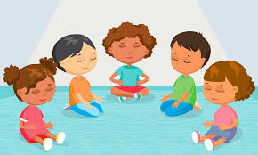
LEGISLACIONES QUE CONTEMPLAN LA PROTECCIÓN A NNA
Instrumentos internacionales en esta materia
Ley de Atención, Tratamiento y Adaptación de Menores Infractores.
Convenio Internacional para la Recepción de la Trata de mujeres y niños.
Convención para la Represión de la Circulación y del Tráfico de publicaciones obscenas.
Convención sobre los aspectos civiles de la sustracción internacional de menores.
Convención interamericana sobre la restitución internacional de menores.
Convención sobre los Derechos de los Niños.
Protocolo facultativo de la Convención sobre los Derechos del niño. Relativo a la venta de niños, prostitución infantil y la utilización de niños en la pornografía.

Slide 42
Derecho de las niñas y los niños a tener una familia. Convención de los Derechos del Niño
Artículo 7
1.El niño será inscripto inmediatamente después de su nacimiento y tendrá derecho desde que nace a un nombre, a adquirir una nacionalidad y, en la medida de lo posible, a conocer a sus padres y a ser cuidado por ellos.
Artículo 9
1. Los Estados Partes velarán por que el niño no sea separado de sus padres contra la voluntad de éstos, excepto cuando, a reserva de revisión judicial, las autoridades competentes determinen, de conformidad con la ley y los procedimientos aplicables, que tal separación es necesaria en el interés superior del niño. Tal determinación puede ser necesaria en casos particulares, por ejemplo, en los casos en que el niño sea objeto de maltrato o descuido por parte de sus padres o cuando éstos viven separados y debe adoptarse una decisión acerca del lugar de residencia del niño.

